Slide 1
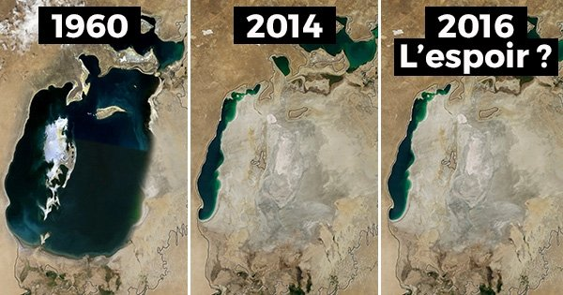
FRANÇAIS
8-classe
Thème: L’eau c’est la vie: la mer d’Aral

Slide 2
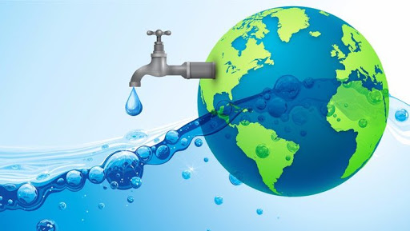
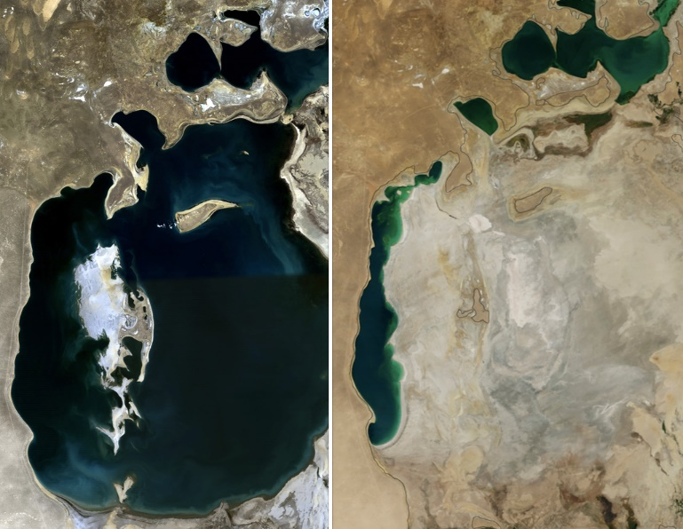
Aujourd’hui...
avec vous...
vérifier vos devoirs
parler de l’eau et son importance
apprendre l’emploi de Conditionnel Présent
La mer d’Aral

Slide 3
Vérification du devoir
Faites l’exercice 3 à la page 85. Il faut choisir les reponses « Vrai ou Faux ».

Slide 4
Dialogue à lire et à comprendre:
Farkhod: La disparition de la mer d’Aral est un gros problème. Qu’est-ce que tu en sais, Louis?
Louis: Il vient d’y avoir un reportage sur TV5 et j’ai lu que l’opinion internationale s’est accordée sur un point: il faut stabiliser la mer d’Aral à son niveau actuel.
Farkhod: Oui, mais comment faire alors? Il faut utiliser des techniques d’irrigation plus économiques, c’est sûr, mais comment faire? Et notre coton?
Nodira: Il faut assurer une meilleure gestion de l’eau!

Slide 5
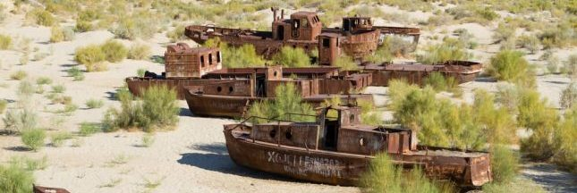
suite...
Louis: Tu as raison! L’eau, c’est la vie, c’est la santé! Dans le reportage on voyait plein de gens malades! Des femmes, des enfants! On disait que la mortalité infantile autour de la mer d’Aral était l’une des plus élevée du monde!
Nodira: Oui, c’est terrible! Et en plus, il y a des maladies respiratoires provoquées par les vents qui transportent le sable et le sel.
Farkhod: Vous voulez des chiffres? 80% des femmes souffrent d’anémie. 70% des 2000 habitants de Moynak manifestent des maladies à caractère précancéreux. Sans compter tous ceux qui partent parce qu’ils ne peuvent plus se nourrir! C’est une véritable catastrophe écologique!

Slide 6
Faites la liste des problèmes qui cause la mer d’Aral
La diminution- la disparition- la poluution- les maladies

Slide 7
Le condotionnel Présent

Slide 13
DEVOIR
Faites l’exercice 2 à la page 90.
Il faut conjuguer les verbes au conditionnel présent

